Slide 1
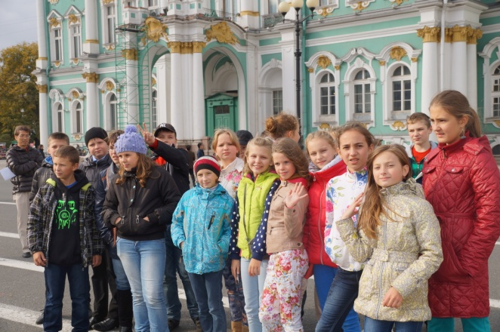
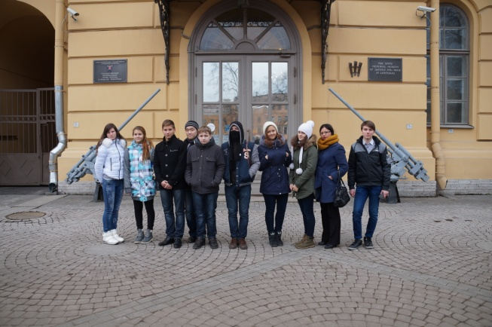
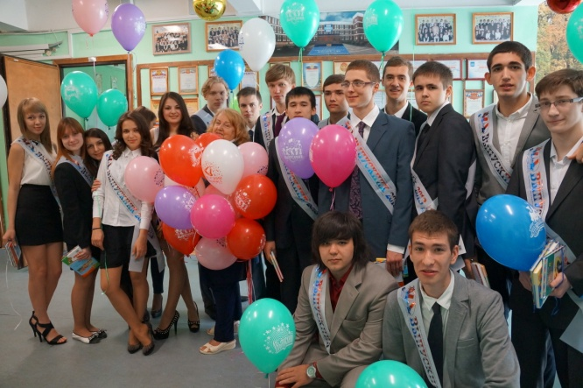
Мой инновационный педагогический опыт
Учитель истории и обществознания
МОУ «Гимназия» г. Сертолово
Поддячая Яна Игоревна

Slide 2
8 шагов к инновационной деятельности
Вообще инновации – это поиски новых методов в обучении истории.
Инновации нужны для того, чтобы предлагать методы успешного усвоения знаний школьного курса. Информации много, а времени мало. Каким образом давать знания, чтобы ученики могли их воспринять?
Таким образом, главная цель инновационной деятельности - повышение эффективности усвоения материала.

Slide 3
Задачи:
Учитель – организатор образовательного процесса, но его главная фигура
Конструктивное взаимодействие учеников между собой в процессе обучения
Принцип участия – ученик – активное действующее лицо

Slide 4
Шаг 1
Творчество учащихся
Презентация как сопровождение доклада учащегося
Презентация для выступления на конференциях и конкурсах
Мультимедийный исторический календарь событий
Оформление стенда «История вчера и сегодня»
Подготовка радиопередач

Slide 5
Шаг 2.
Использование ИКТ на уроках истории, обществознания как направление инновационной деятельности
Слово учителя было и остается ключевым элементом передачи информации в образовательном процессе. Однако необходимо учитывать особенности восприятия материала современным школьником, привыкшим к визуальному восприятию больше, нежели к аудиальному.
Итак, объяснительно-иллюстративный метод (по И.Я.Лернеру) требует включения компьютерных технологий в процесс обучения, таких, как:
учебные презентации
- мультимедийные видео-уроки
мультимедийные исторические карты и схемы
электронные учебные пособия

Slide 6
Шаг 3
Проектная деятельность
Проект «О героях былых времен» (поиск и систематизация информации об участниках боевых действий в Великой Отечественной войне и «горячих точках»)
Проект «Семейный альбом» (изучение вспомогательной исторической дисциплины – генеалогии)
Проект «Социология» (практико-ориентированный проект, сбор и анализ статистических данных)

Slide 7
Шаг 4
Клуб «Nota bene»
Деятельность клуба предполагает интенсивное межпредметное взаимодействие истории и иностранного языка (английского и испанского).
Учащимся предлагается опробовать себя в качестве гида-переводчика, для чего им теребуется осуществить поиск и систематизацию необходимой исторической информации, перевод ее на иностранный язык, а так же проработать маршрут предполагаемой экскурсии.

Slide 8
Использование кластеров при оформлении учебного конспекта
Увеличение плотности урока
Увеличение объема зрительной информации
Способы достижения:
Интенсификация учебного процесса
Шаг 5

Slide 9
Шаг 6
Система учебных заданий
Для успешной сдачи ГИА и ЕГЭ не достаточно стандартного подхода к изучению материала.
В формате данной системы учащиеся учатся не только решать типовые экзаменационные задания, но и самостоятельно создавать их, усваивая таким образом материал на более глубоком уровне.
В итоге мы получаем свой банк типовых заданий.

Slide 10
Шаг 7
Нестандартные уроки
1. Уроки в форме соревнований и игр: конкурс, турнир, эстафета, дуэль, КВН, деловая игра, ролевая игра, кроссворд, викторина.
2. Уроки, основанные на формах, жанрах и методах работы, известных в общественной практике: исследование, анализ первоисточников, комментарий, интервью, репортаж, рецензия.
3. Уроки, напоминающие публичные формы общения: пресс-конференция, аукцион, бенефис, митинг, регламентированная дискуссия, панорама, телепередача, телемост, диалог, устный журнал.
4. Уроки-фантазии: урок-сказка, урок-сюрприз, урок XXI века, урок “Подарок от Хоттабыча” и др.
5. Уроки, основанные на имитации деятельности учреждений и организаций: суд, следствие, трибунал, ученый совет и т.д.

Slide 11
Таким образом моя методическая система предполагает следующее
1. Использование новейших достижений исторической науки, передовой педагогической практики, построение урока на основе закономерностей учебно-воспитательного процесса.
2. Реализация на уроке в оптимальном соотношении всех дидактических принципов и правил.
3. Обеспечение надлежащих условий для продуктивной познавательной деятельности учащихся с учетом их интересов, наклонностей и потребностей.
4. Установление осознаваемых учащимися межпредметных связей.
5. Связь с ранее изученными знаниями и умениями, опора на достигнутый уровень развития учащихся.

Slide 12
6. Мотивация и активизация развития всех сфер личности.
7. Логичность и эмоциональность всех этапов учебно-воспитательнойдеятельности.
8. Эффективное использование педагогических средств обучения.
9. Связь с жизнью, личным опытом учащихся.
10. Формирование практически необходимых знаний, умений, навыков, рациональных приемов мышления и деятельности.
Спасибо за внимание!

